Slide 1
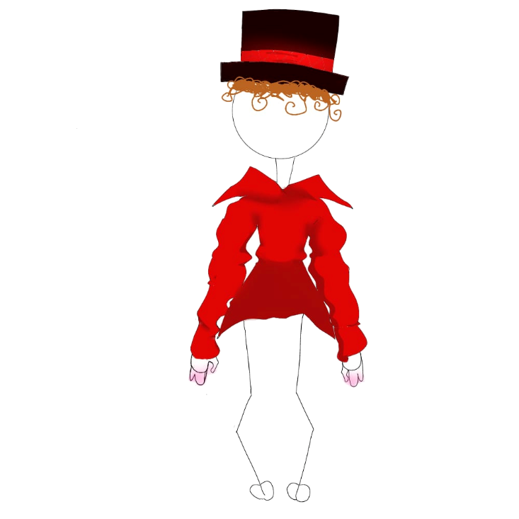
Нина Нефедкина
КОМИКСЫ ДЛЯ ДЕТЕЙ
НЕВЕРОЯТНЫЕ ПРИКЛЮЧЕНИЯ
ХАРМСИКА

Slide 2
Жил был удивительный человек – Даниил Хармс. Родился он в Петербурге в 1905 году, а умер в 1942 в Ленинграде. Был он большим выдумщиком. Умел пошутить сам и любил людей, понимавших шутку. Даниил Иванович умел многое. Играл на трубе, губной гармошке, фисгармонии, валторне и балалайке. Неплохо пел. Танцевал чечётку. Писал стихи, рассказы, пьесы. Был остроумен. Его произведения в стихах и прозе необычны, абсурдны, полны волшебства и загадок.
Даниил Ювачев стал Хармсом в 1925 г. Псевдонимов у писателя было много – около тридцати, в том числе Ххармс, Хаармсъ, Хормс, Ххоермс, Чармс и другие. Хармс – самый популярный из них. Происходит он от фр. слова charm, что означает «обаяние», «чары».
Даниил Хармс прославился как создатель особого стиля и неутомимый экспериментатор. У него была своеобразная внешность, он носил ци­линдр, монокль, необыкновенный красный пиджак. Не говоря уже о поведении, о той игре в Хармса - Дармса - Чардама - Шустерлинга, которую вел этот чудак: то пройдется на четвереньках по издательским коридорам, то пе­ревернет вверх дном редакцию “Чижа”, то устроит блестящую буффонаду, розыгрыш.
Даниил Хармс, казалось, умел делать все. Он писал стихи, рассказы, пьесы, играл на валторне, пел, великолепно танцевал, рисовал, показывал фокусы, прекрасно читал с эстрады свои и чужие стихи, искусно играл на бильярде, умел ходить по перилам балкона, умел изображать муху в тот момент, когда она размышляет, куда бы ей полететь, любил изображать своего несуществующего брата Ивана Ивановича Хармса.
Больше всего Данила Хармса привлекала «чушь» - то, что «не имело никакого практического смысла». И «заумь» - то, что «выходило за пределы ума, обычного понимания». Его интересовала жизнь «в её нелепом проявлении».
ПРОЛОГ

Slide 3
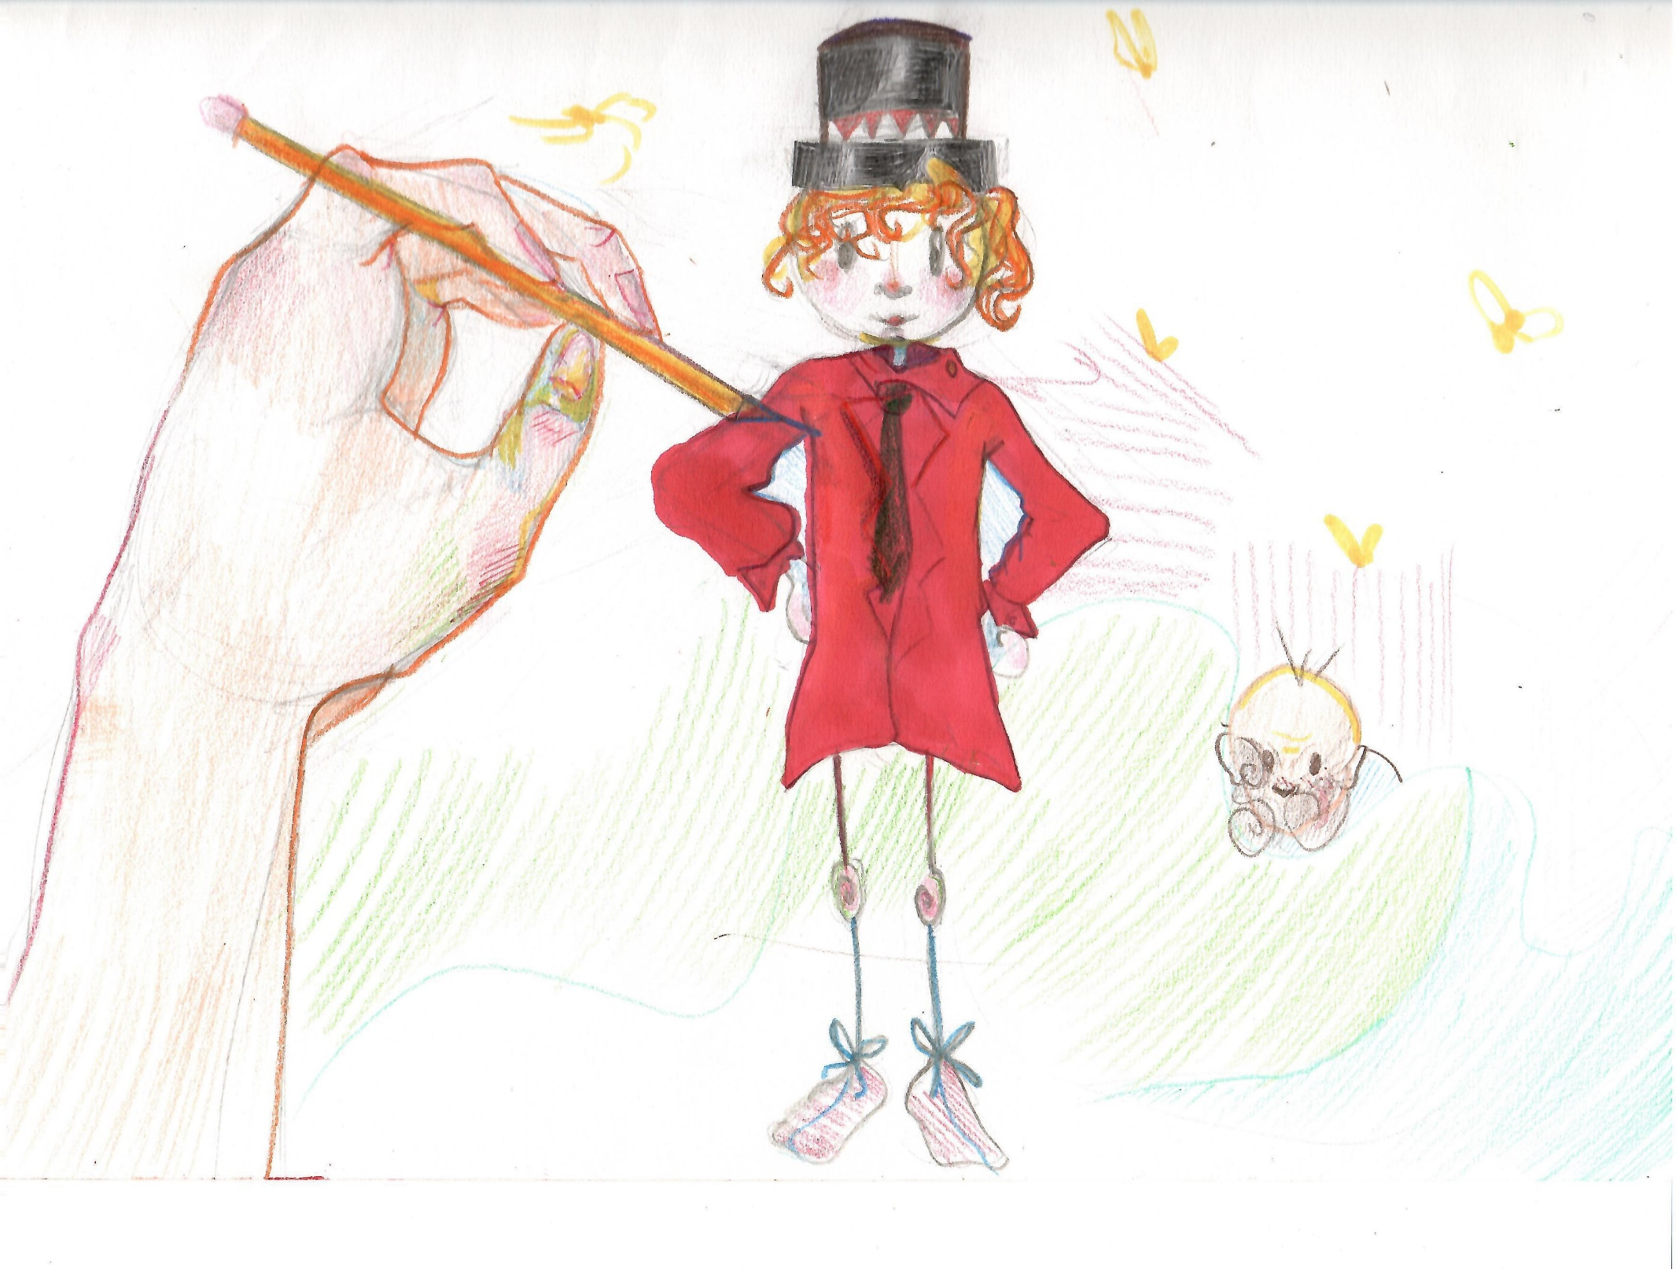
Привет! Давайте знакомиться! Меня зовут Хармсик! Меня придумала Нефедкина Нина - творческий человек, занимается в художественной школе, увлека-ется театром.
Приглашаю вас в удивительное путешествие по стихам Даниила Хармса!

Slide 4
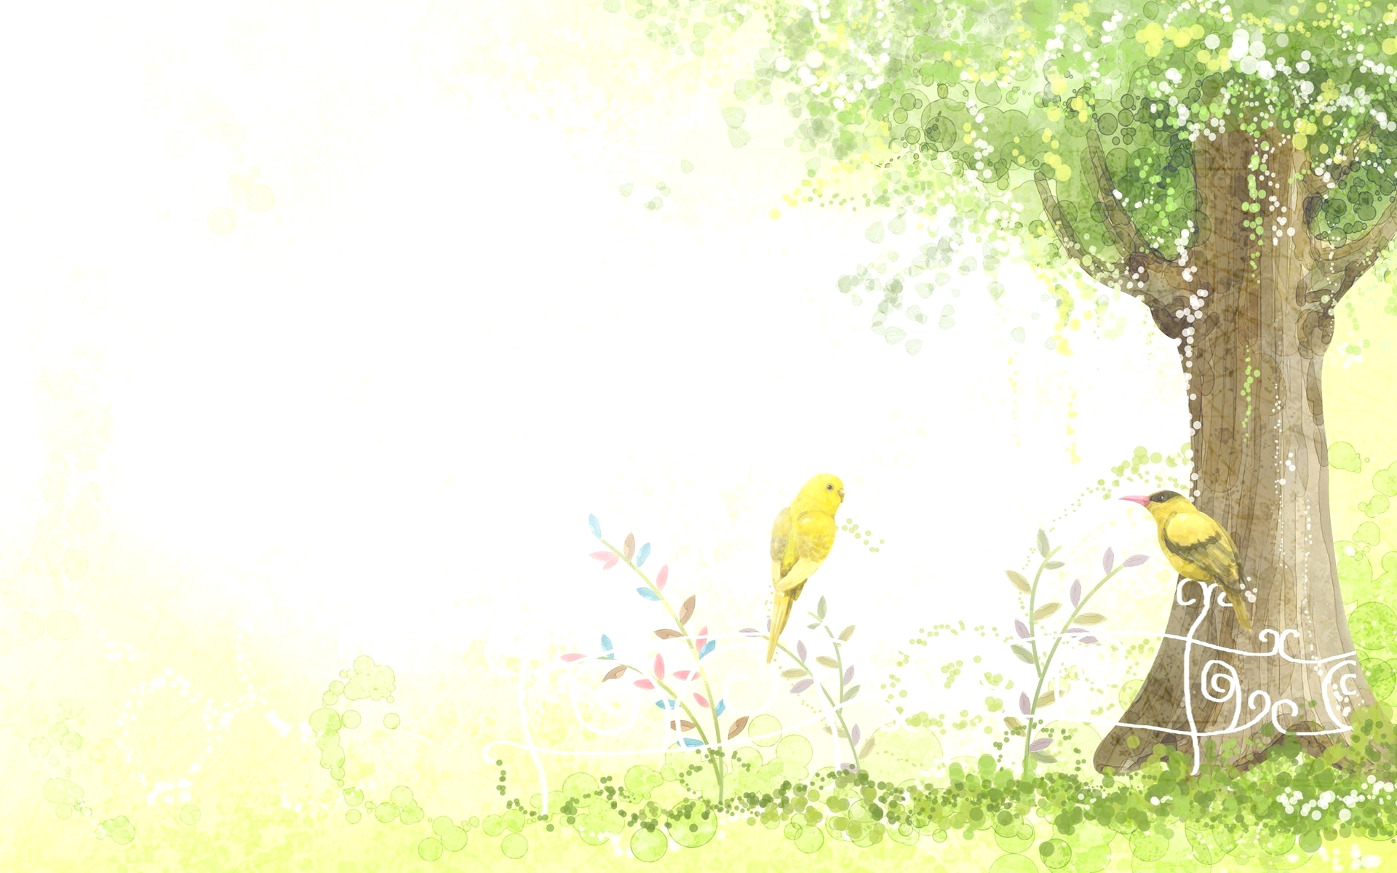
В одном известном городе, назовем его город Х…, жил необычный человечек –Хармсик. Такой же необычный, как и его автор -Даниил Хармс.
Хармсик был большим выдумщиком, умел пошутить сам и любил людей, понимавших шутку. Он неплохо пел, танцевал чечётку, писал стихи и рассказы. Был остроумен, все его произведения были необычны, абсурдны, полны волшебства и загадок.
-Вперед! Туда!
-Куда?
-Сюда! -А куда?
-В страну Хармса и его стихов-
Хармсиков!
-Скорее туда! Вперед! К нелепостям! В бессмыслицу!
В Хармсическое путешествие!

Slide 5
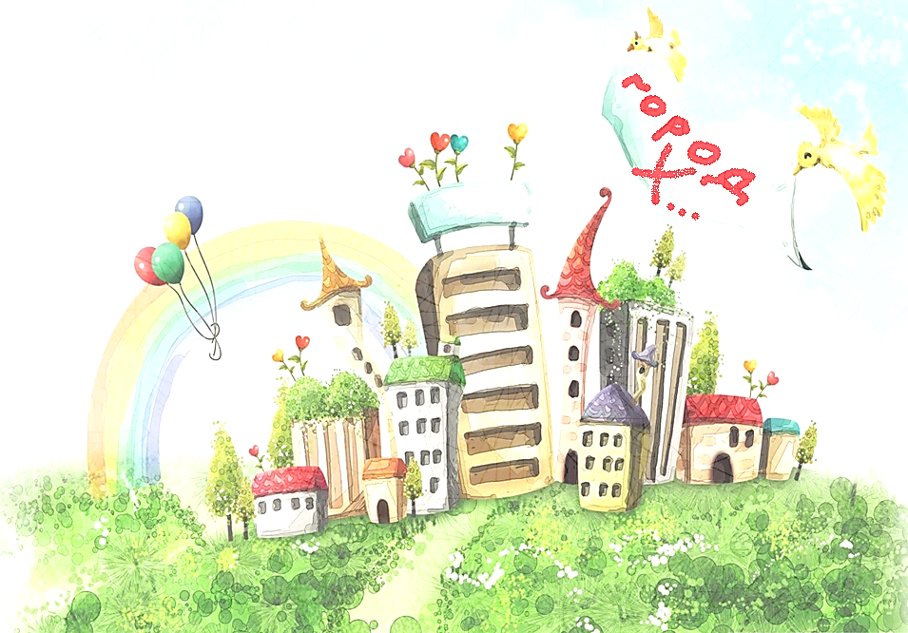
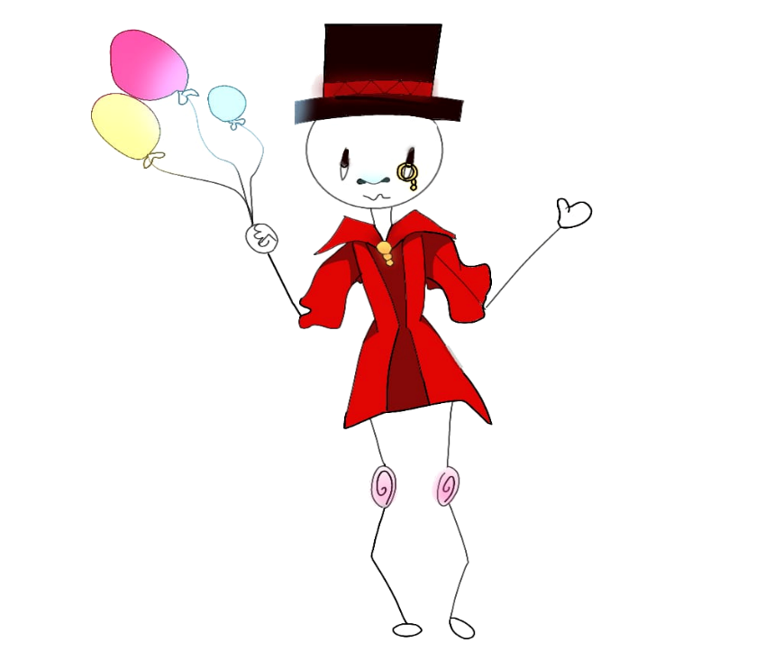
Кстати, меня мышь в гости приглашала…

Slide 6
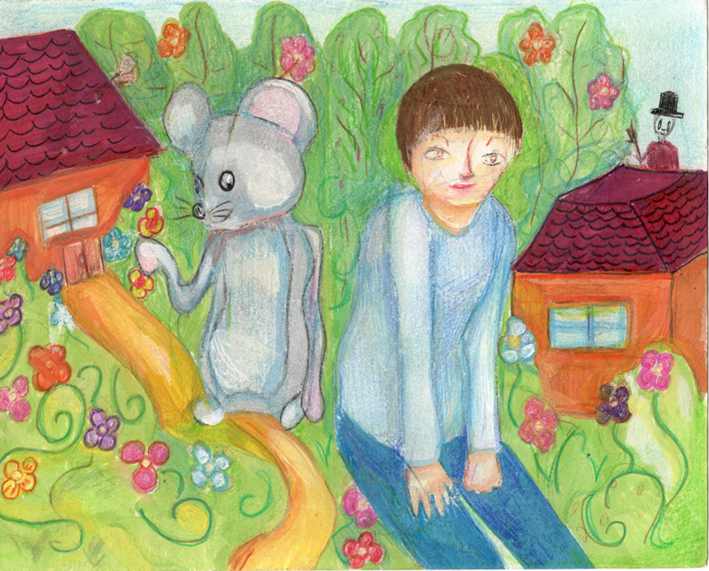
Мышь меня на чашку чая Пригласила в новый дом.
Долго в дом не мог войти я, Все же влез в него с трудом.

Slide 7
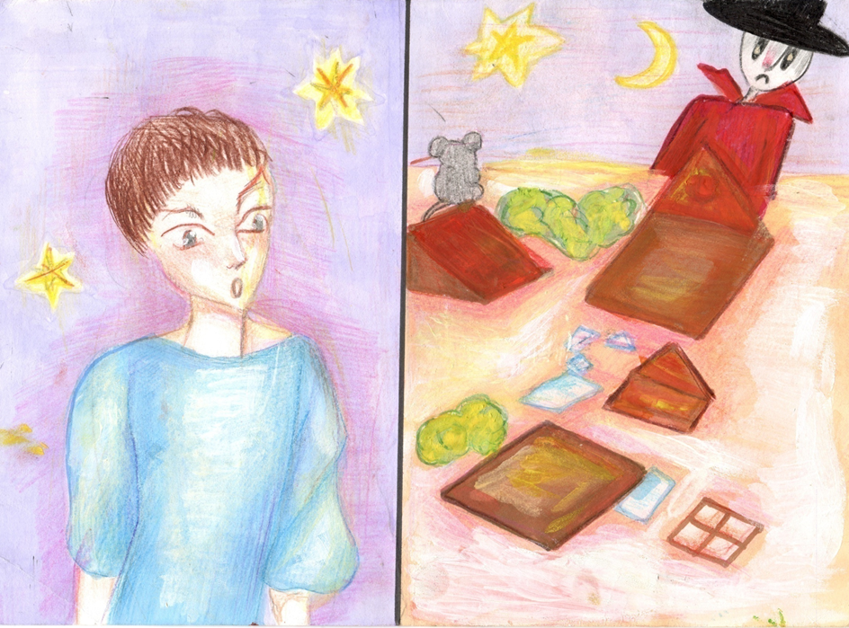
А теперь вы мне скажите: Почему и отчего Нет ни дома и ни чая, Нет буквально ничего!

Slide 8
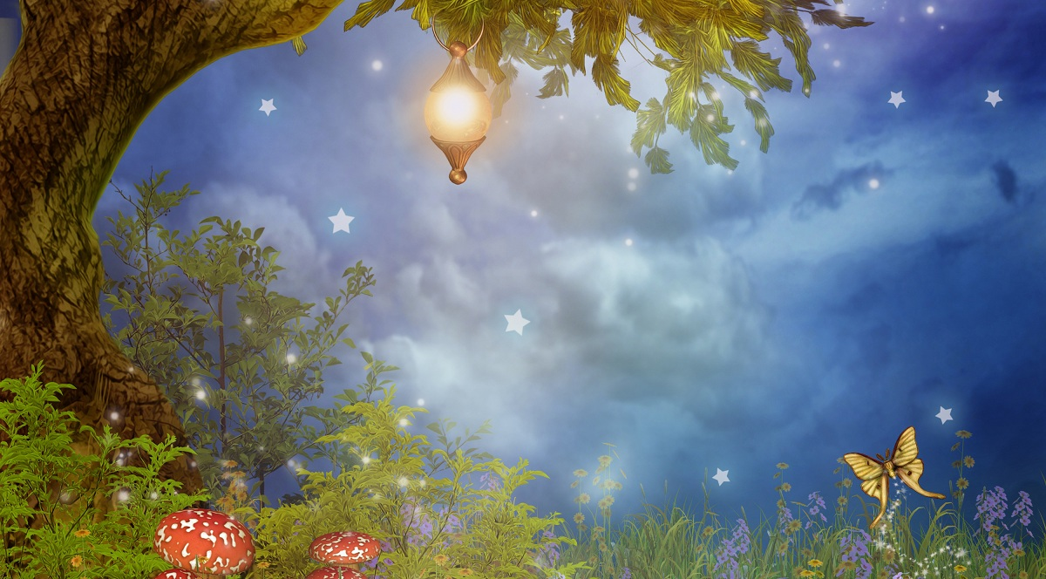
Как темно-о-о-о…
Кто здесь?
Хармсик продолжил путешествие и не заметил, как стемнело., и он оказался в лесу.
Наступила тихая ночь, и все обитатели леса погрузились в ночной сон. Кто же встретился на его пути?

Slide 9
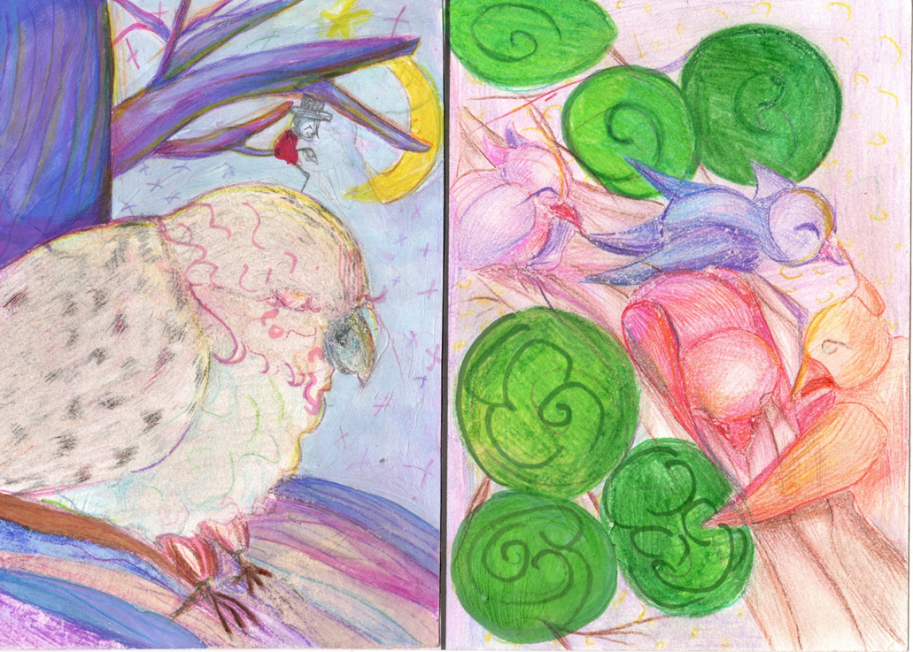
Zzzzzzz
Дремлет сокол. Дремлют пташки.

Slide 10
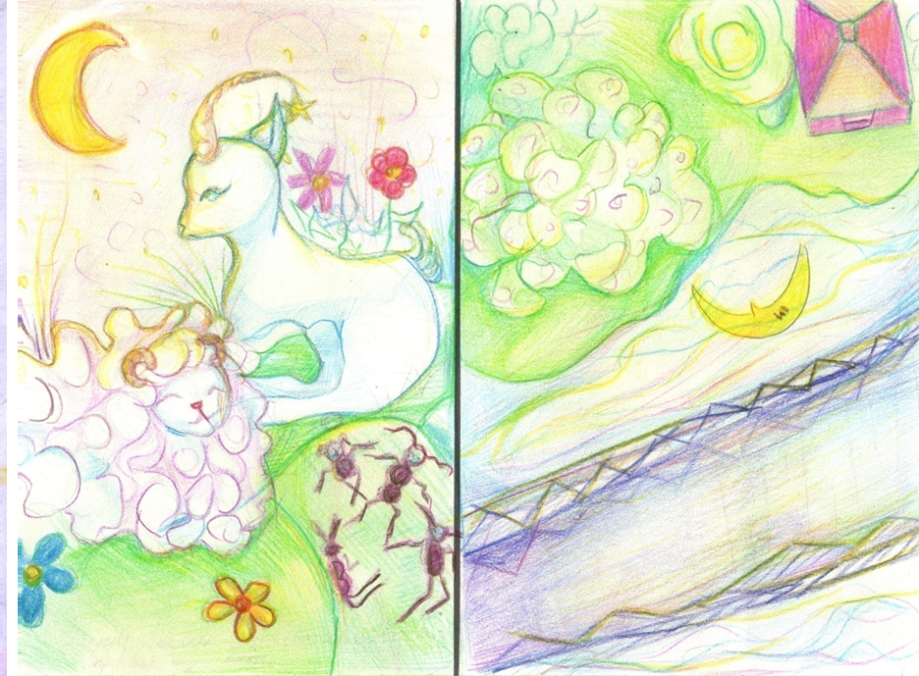
Дремлют козы и барашки,
Дремлет кустик молодой.
А в траве в различных позах Спят различные букашки.
Дремлет мостик над водой,

Slide 11
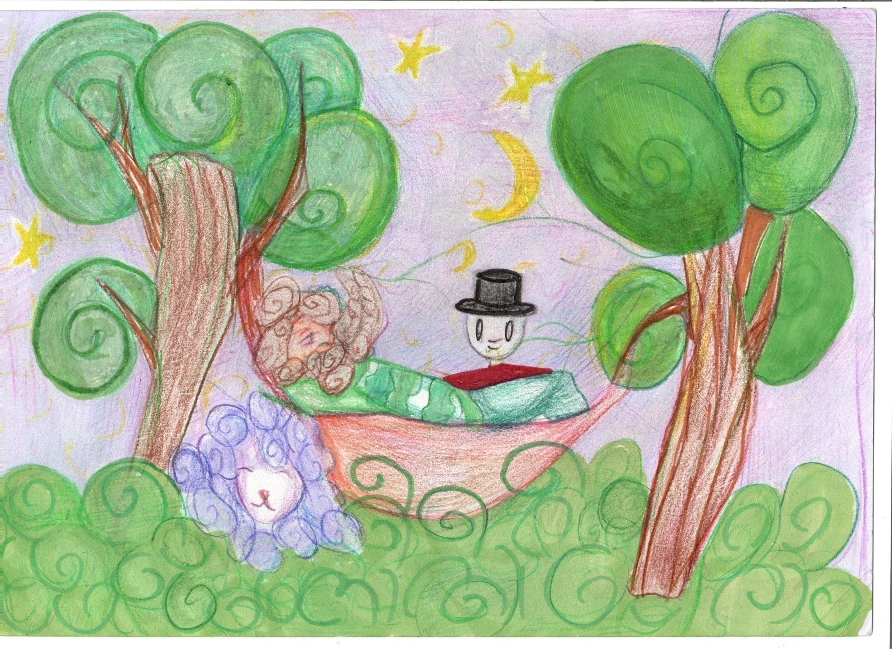
ХРРРРРРРРР
Пятаков Борис Петрович Дремлет кверху бородой.

Slide 12
У меня есть мечта – прокатиться на коне…

Slide 13
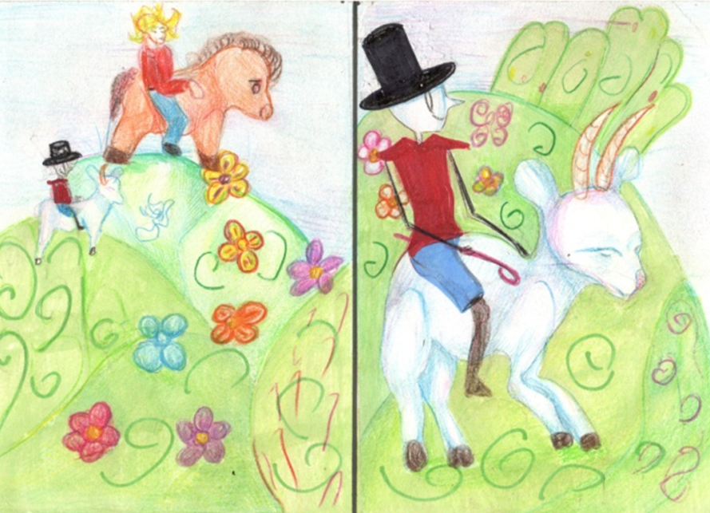
Ё-хо-хо!!!
Еду-еду на коне — Просто восхитительно!
Вон козел бежит ко мне Очень уж стремительно!

Slide 14
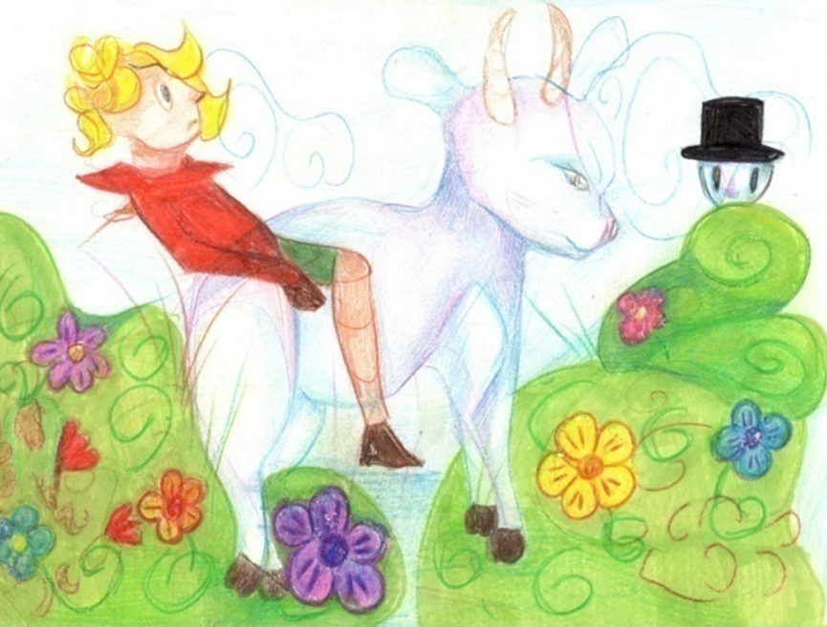
Вдруг верхом я на козле — Это удивительно!

Slide 15
Ох и проголодался я!
Как вкусно пахнет блинчиками…

Slide 16
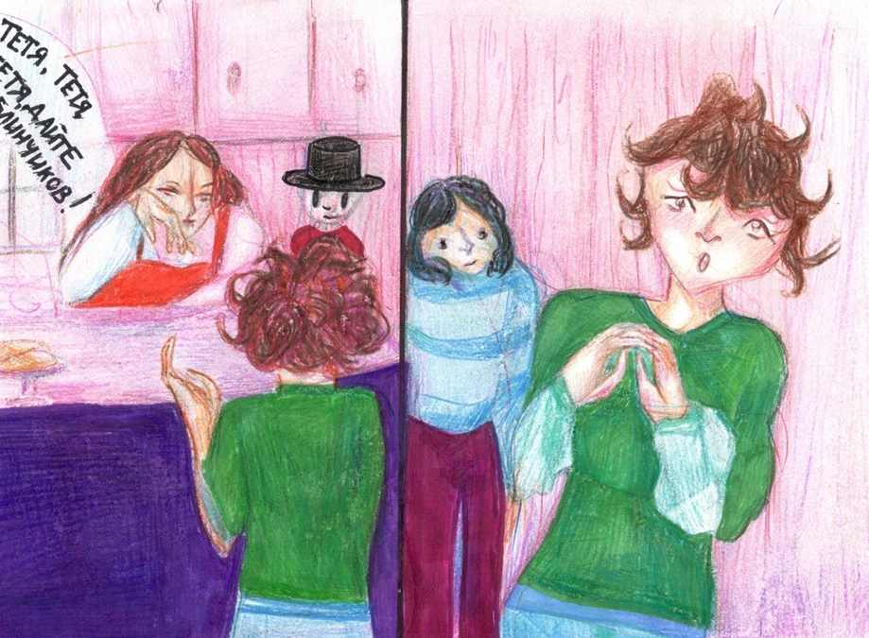
Ох!
Жил на свете Мальчик Петя, Мальчик Петя Пинчиков.

Slide 17
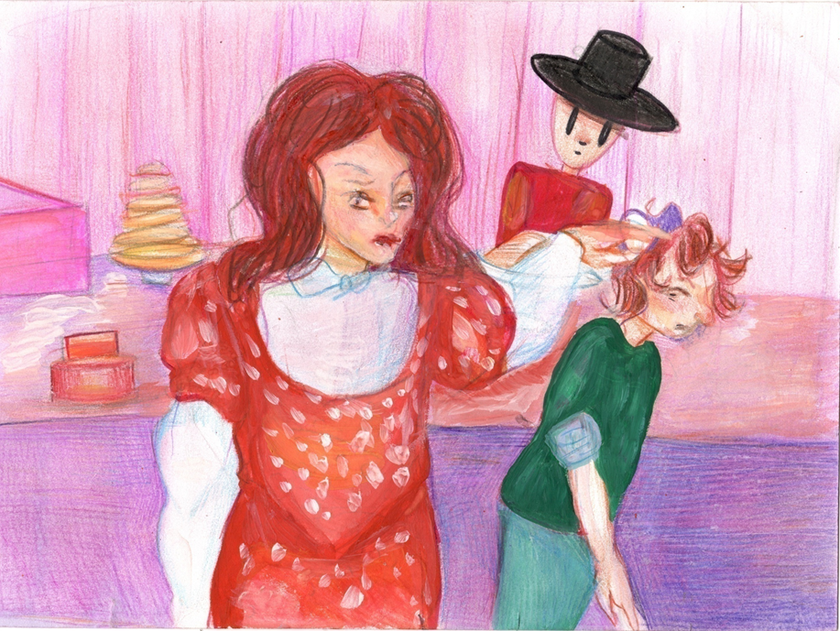
Не люблю я, когда дети очень клянчут блинчиков.!
АЙ!

Slide 18
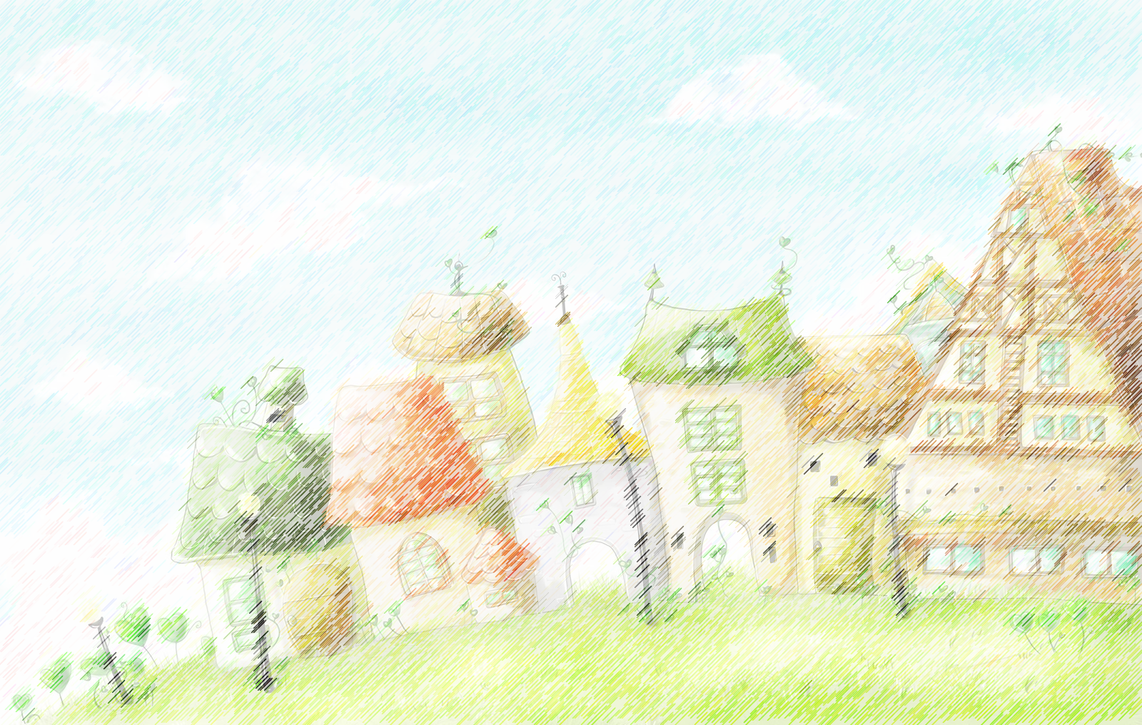
Пообедав, Хармсик продолжил путешествие по городу. Он увидел толпу громко спорящих между собой людей, остановился и поинтересовался, о чем же их спор.
Люди рассказали ему удивительную историю про кошку …

Slide 19
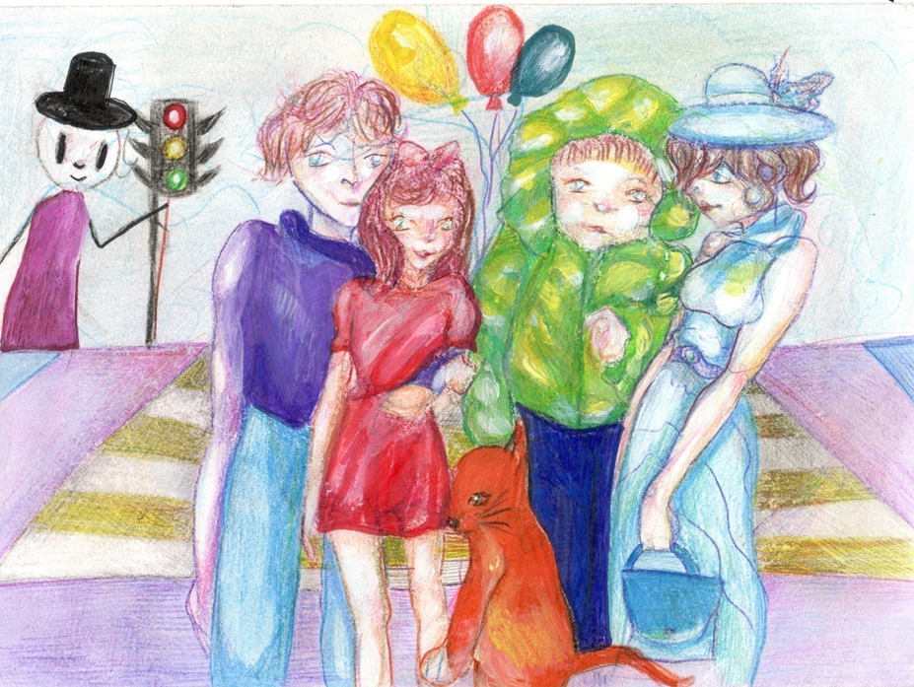
И сразу столпился народ на дороге — Шумит, и кричит, и на кошку глядит.
Несчастная кошка порезала лапу — Сидит, и ни шагу не может ступить. Скорей, чтобы вылечить кошкину лапу Воздушные шарики надо купить!

Slide 20
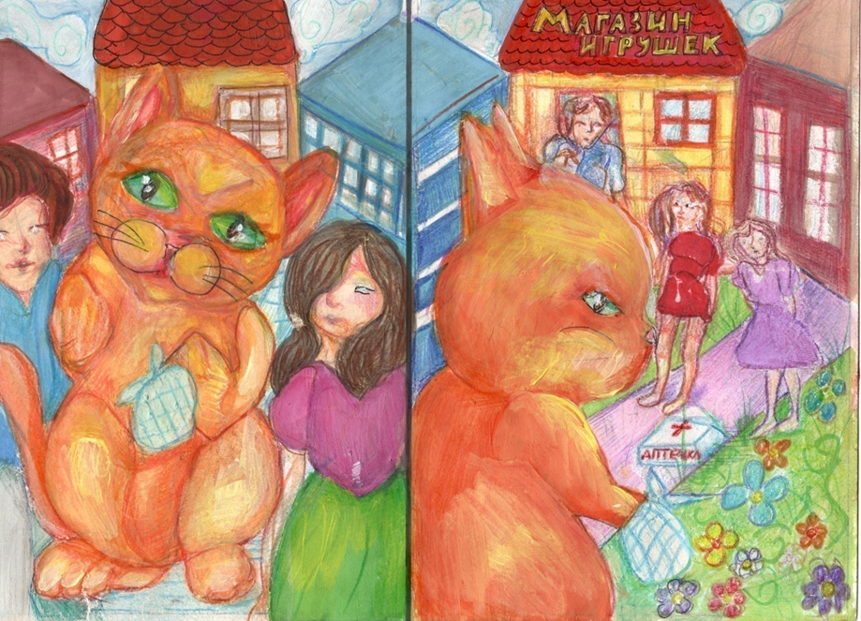
Мяууууу!

Slide 21
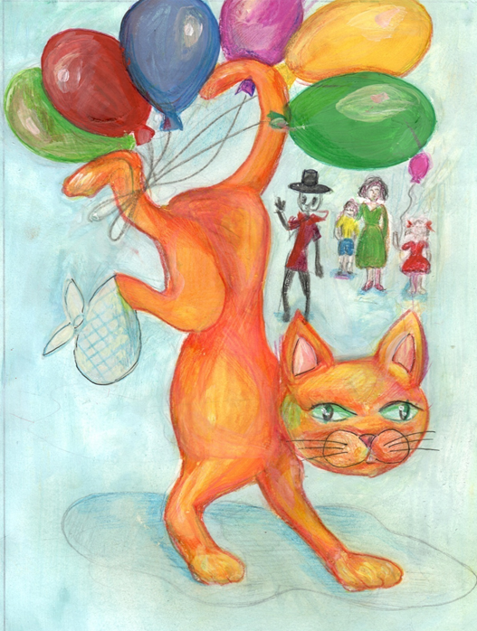
А кошка отчасти
идет по дороге, отчасти по воздуху
плавно летит!

Slide 22
Я слышу собачий лай… Интересно, кого мы встретим там, за горизонтом?
Вперед,
к приключениям!

Slide 23
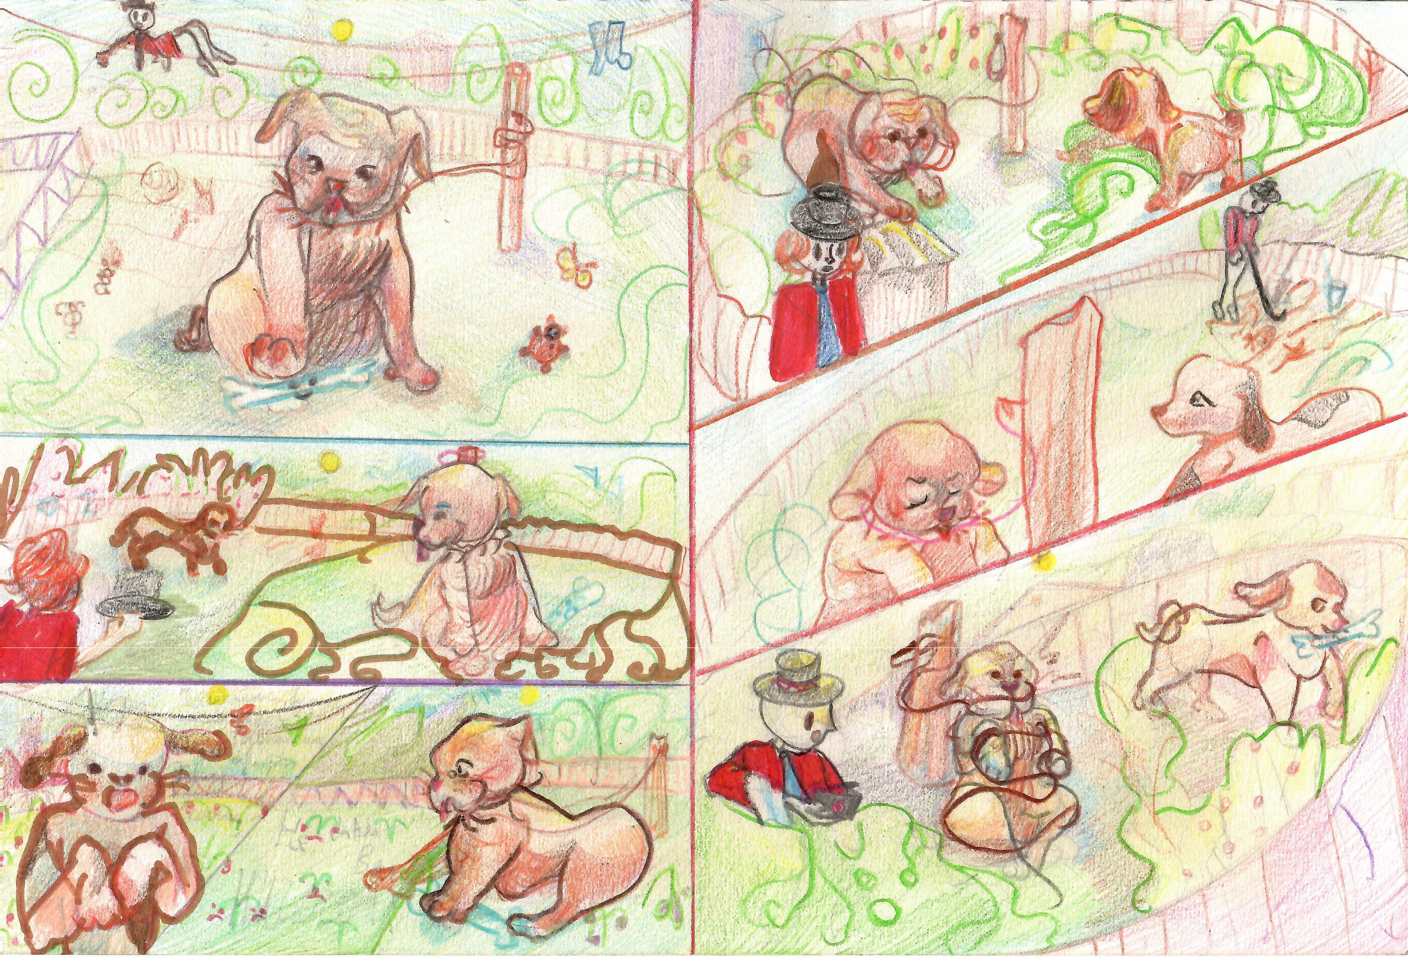
Позвольте мне, мне, бульдог,
бульдог, докушать эту кость
РРР! Не дам
вам ничего!
Пора мне на свидание, уж восемь без пяти. Как поздно! До свидания!
Сидите на цепи!

Slide 24
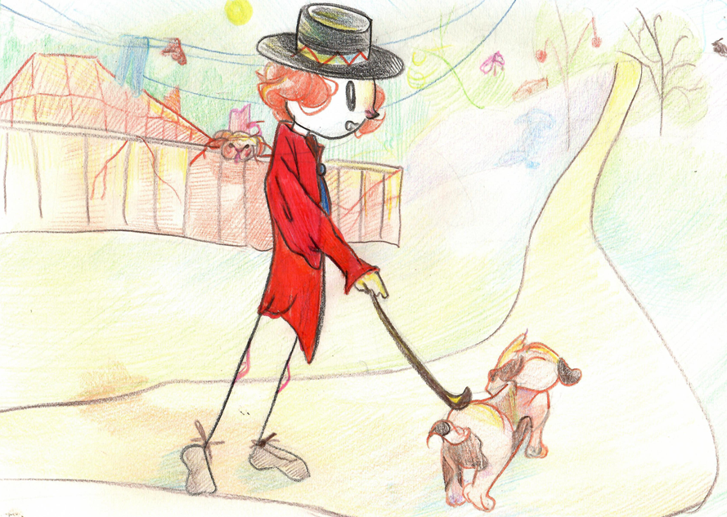
Я слышу шум реки!
Вперед!

Slide 25
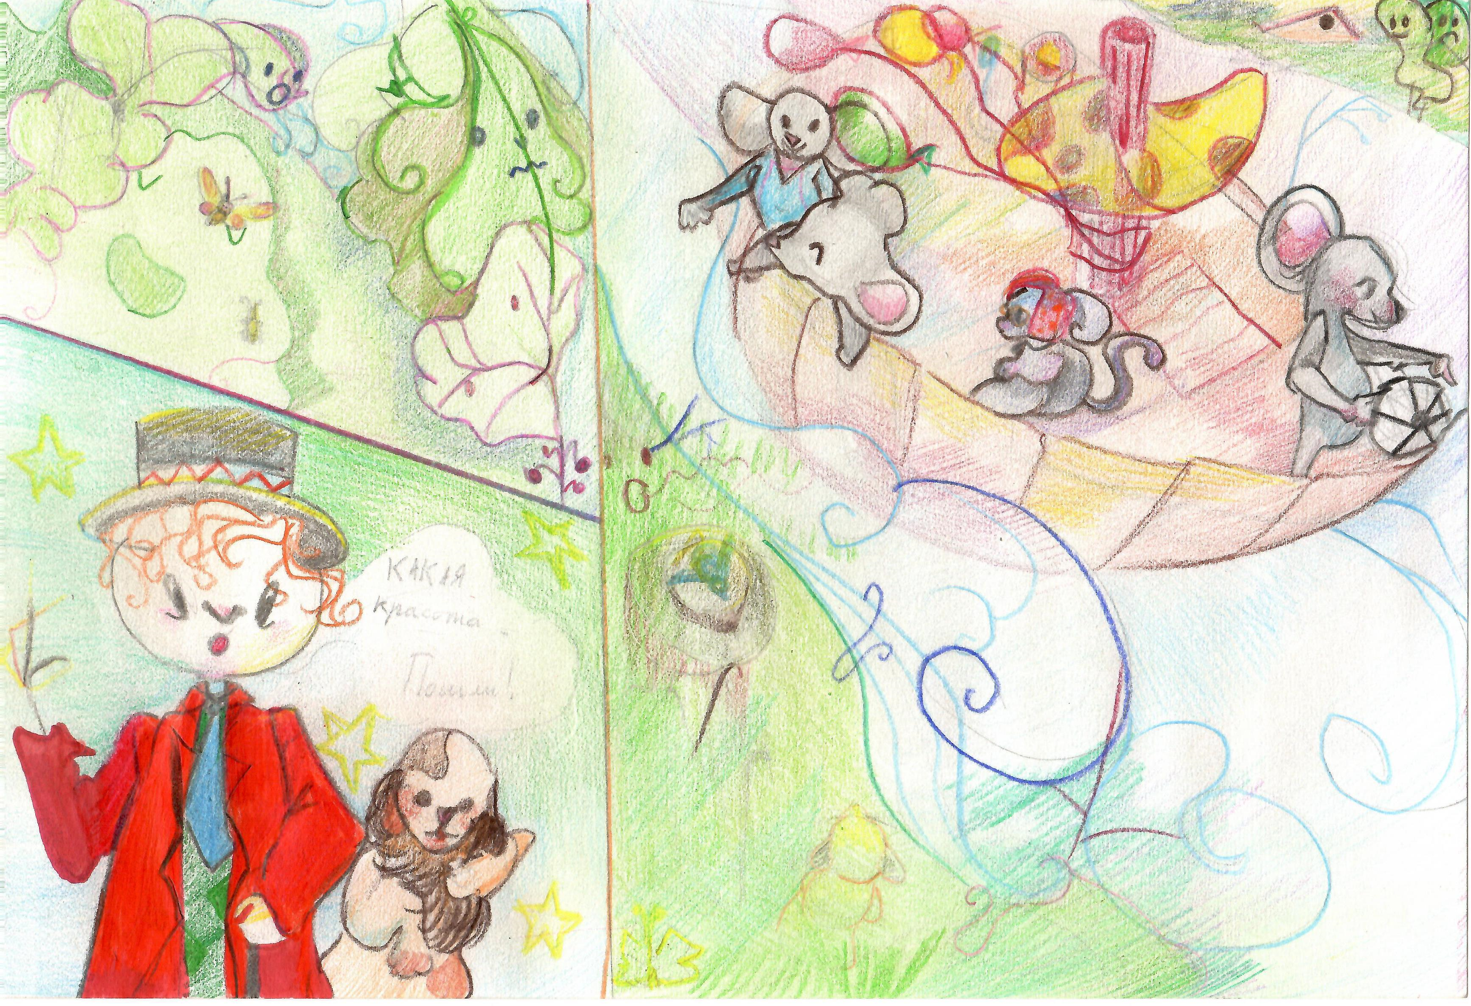
Полный
вперед!
По реке плывёт кораблик.
Он плывёт издалека.
На кораблике четыре
очень храбрых моряка

Slide 26
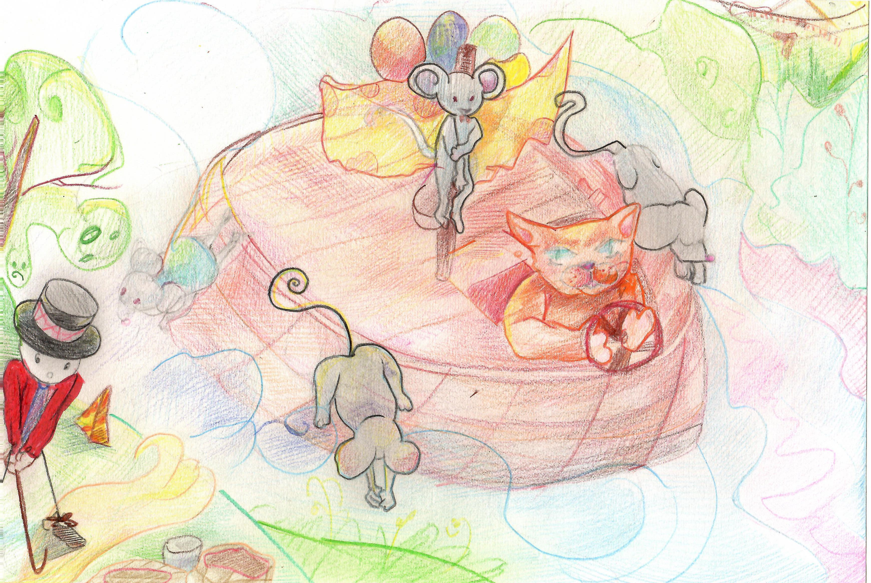
Бросаем якорь!
У них ушки на макушке,
У них длинные хвосты, И страшны им только кошки,
Только кошки да коты.

Slide 27
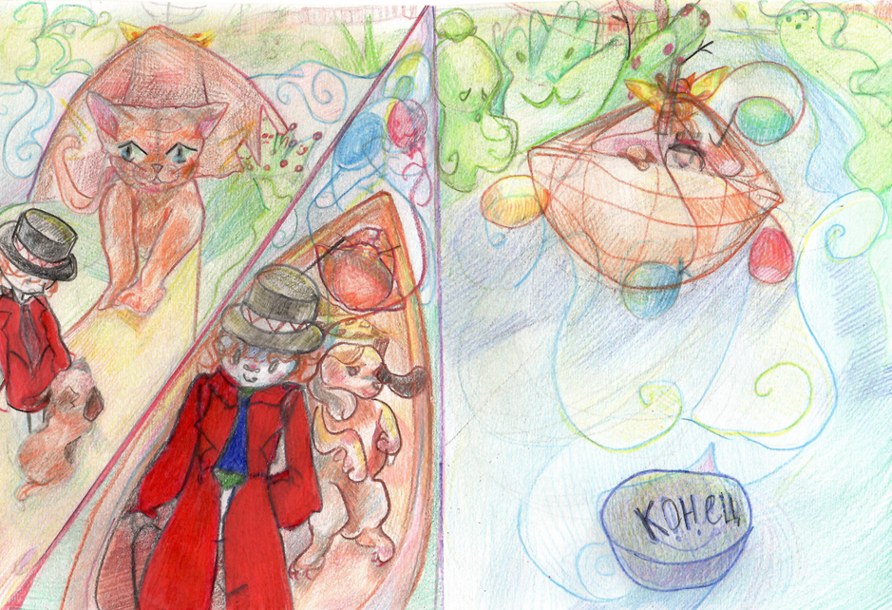
Пойдемте со мной, друзья!
Вместе веселей!

Slide 28
Вот такие необычные приключения случились с Хармсиком в этот день..
А завтра … завтра он отправится в новое путешествие., где встретит много нового и интересного…

Slide 29
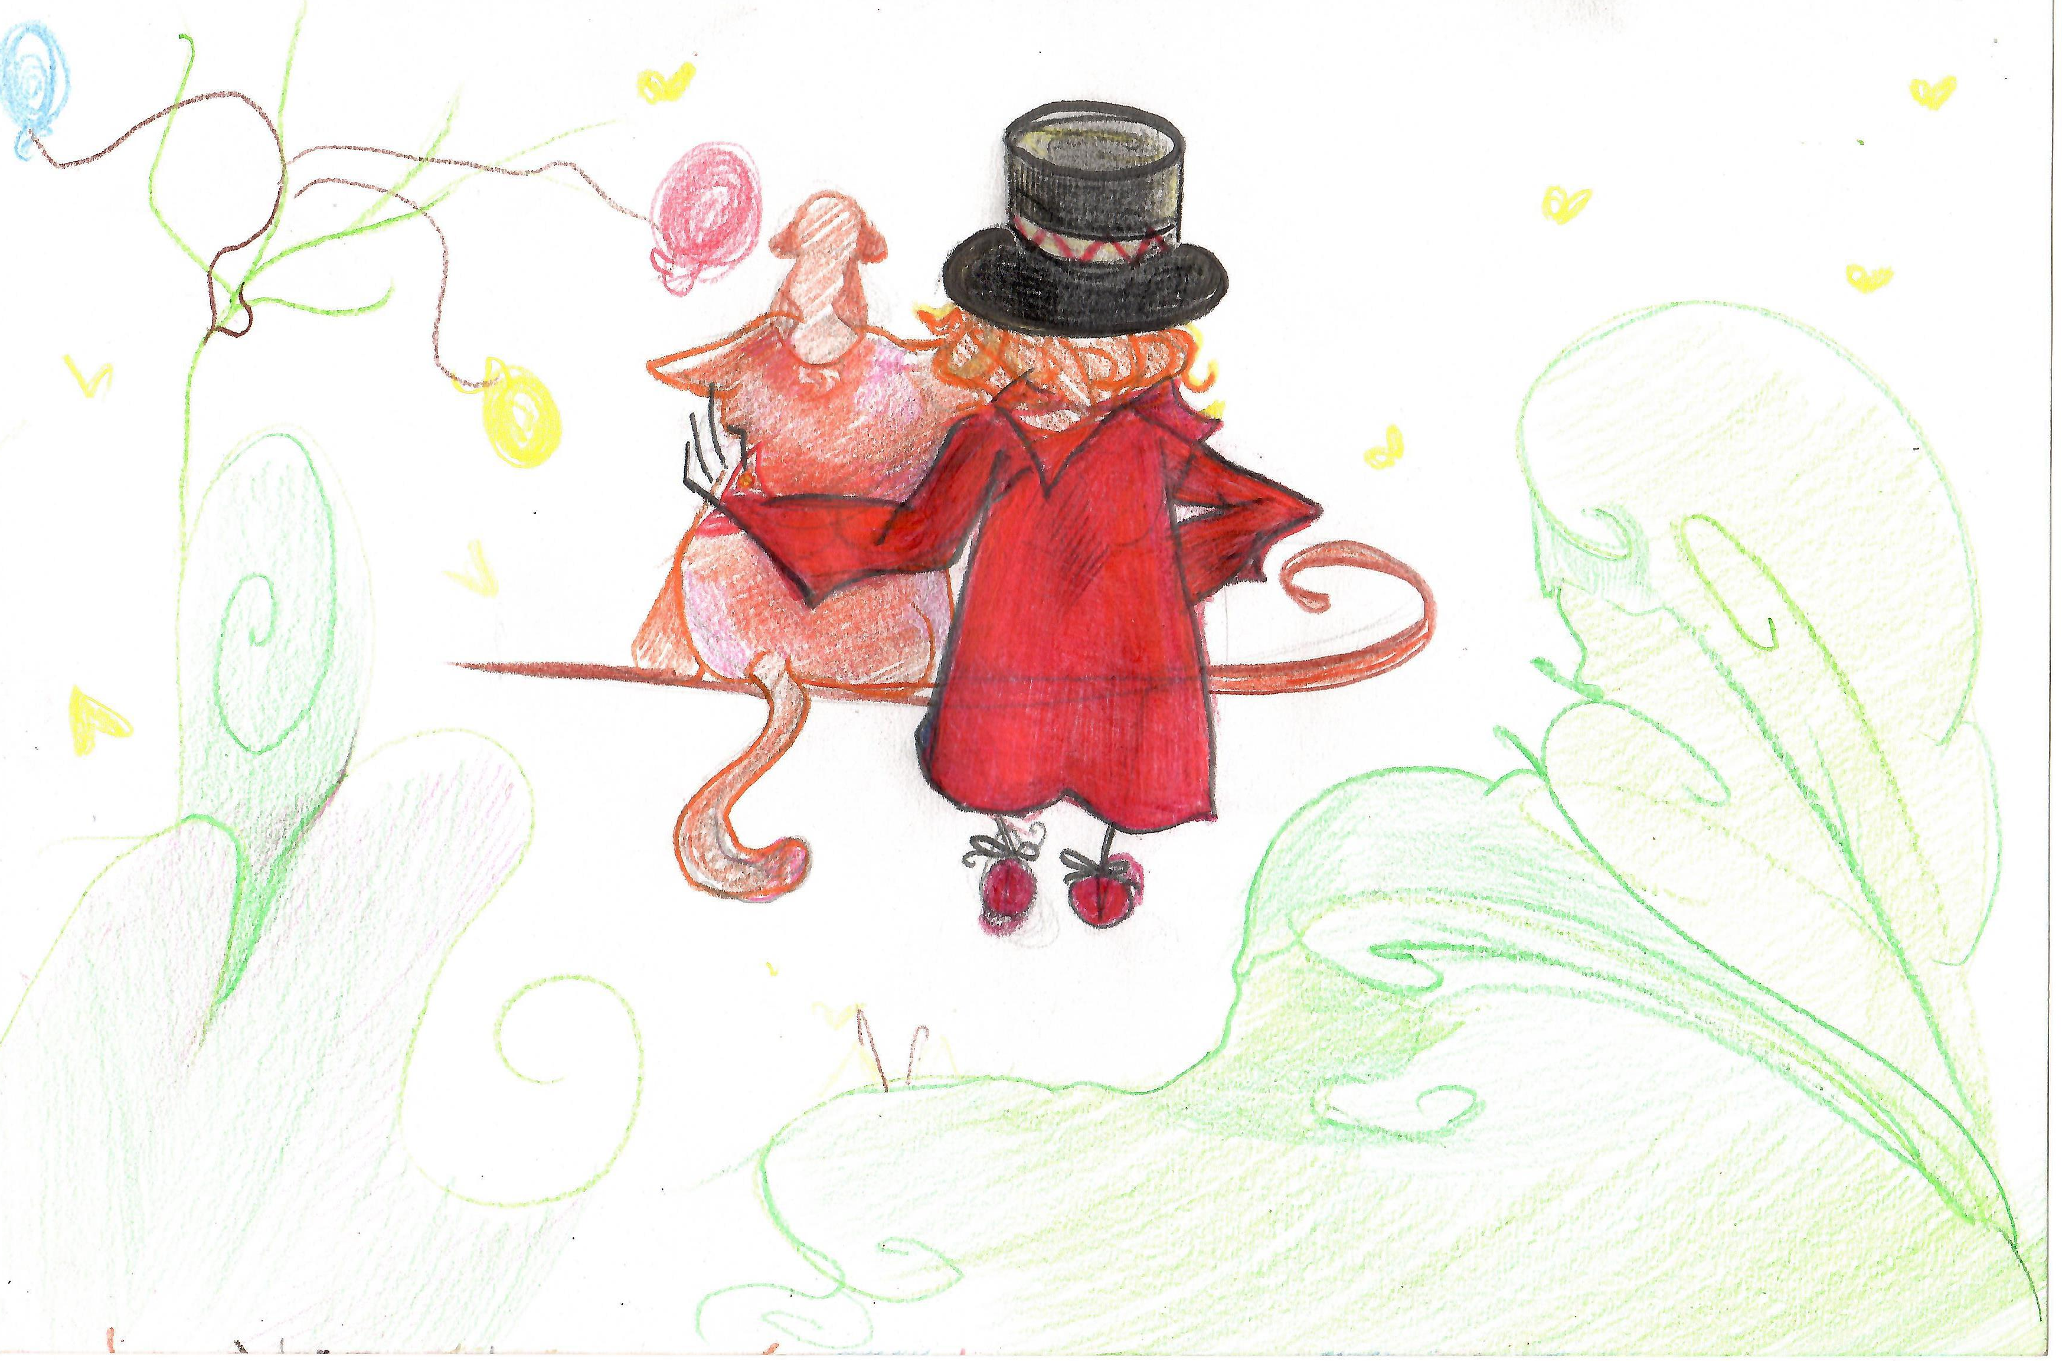
ПРОДОЛЖЕНИЕ СЛЕДУЕТ…

